Slide 1
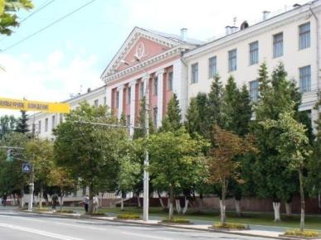
ФАРМАЦЕВТИЧЕСКИЙ
ФАКУЛЬТЕТ,
ИСТОРИЯ,
НАСТОЯЩЕЕ
Pencils
Декан фармацевтического факультета,
доцент В.В. Кугач
День открытых дверей,
19 февраля 2017 года

Slide 2
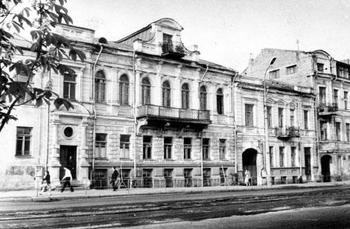
Фармацевтический факультет был открыт в Витебском государственном медицинском институте в соответствии с Постановлением Совета Министров БССР от 11 июля 1959 года № 469 с набором учащихся 100 человек.

Slide 3
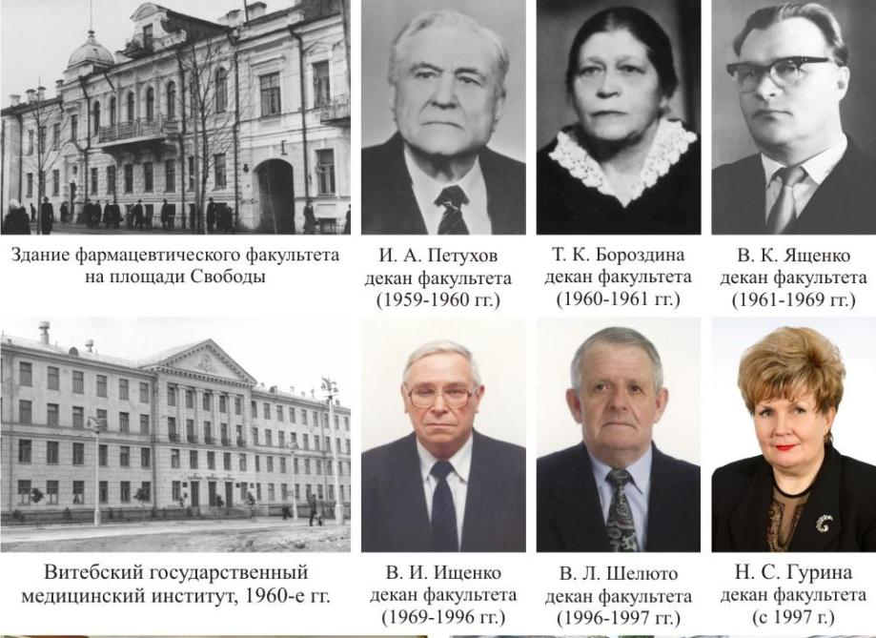

Slide 4
Сначала обучение осуществлялось на базе теоретических кафедр лечебного факультета. В 1959-1960 г.г. проводилась большая работа по организации кафедр фармацевтического факультета. Из кафедры общей и органической химии (зав. кафедрой Н.П. Леткина) были выделены две самостоятельные кафедры: аналитической химии (зав. кафедрой ст. преп. В.С. Конюшко), неорганической и физической химии (зав. кафедрой доц. И.И. Родионов).

Slide 5
В 1961-1962 г.г. факультету были переданы два старых здания института на площади Свободы, в которых были организованы кафедры фармацевтического профиля: технологии лекарств и галеновых препаратов (зав. кафедрой доц. В.К. Ященко), организации фармацевтического дела и медицинского товароведения (зав. кафедрой А.Т. Хоронько), фармацевтической и судебной химии (зав. кафедрой Н.Т. Бубон, с 1962 г. – доц. Е.А. Тукало), фармакогнозии и ботаники (зав. кафедрой к.фарм.н. Г.Н. Кадаев).

Slide 6
На протяжении более 50 лет являлся единственным факультетом в республике, осуществляющим подготовку кадров с высшим фармацевтическим
образованием

Slide 7
В 1981 году в ВГМИ открыта заочная форма получения фармацевтического образования

Slide 8
Как один из лучших фармацевтических факультетов Советского Союза, фармацевтический факультет ВГМУ готовил провизоров для Туркменской и Киргизской ССР и кадры высшей квалификации – для Казахской ССР.
За весь период существования факультета подготовлено 8772 провизора.

Slide 9
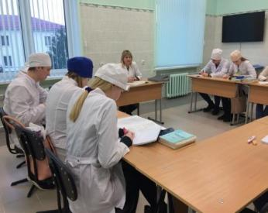
В настоящее время образовательный процесс со студентами осуществляют 10 кафедр фармацевтического факультета:
Аналитической и токсикологической химии
Ботаники и экологии
Общей и физколлоидной химии
Организации и экономики фармации
Органической химии
Промышленной технологии ЛС
Стандартизации ЛС
Фармакогнозии
Фармацевтической технологии
с курсом трансфера технологий
Фармацевтической химии

Slide 10
И 19 общеуниверситетских кафедр
На кафедрах фармацевтического факультета работают
80 преподавателей, из них
6 докторов и 30 кандидатов наук
На 19 общеуниверситетских кафедрах работают
225 преподавателей, из них
15 докторов и 67 кандидатов наук.

Slide 11
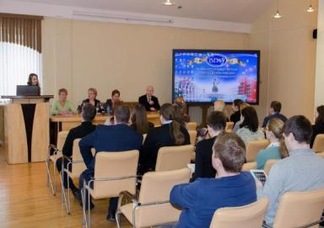
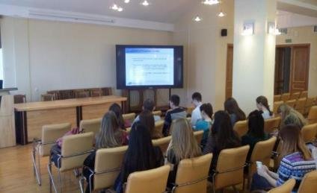
Преподаватели факультета — высококвалифицированные специалисты, постоянно совершенствуют свои профессиональные знания на ФПК и ПК и ФПК ПП ВГМУ, образовательных семинарах, вебинарах,
конференциях

Slide 12
Преподаватели факультета проходили стажировку за рубежом:
Московский государственный университет,
Первый Московский медицинский университет,
Санкт-Петербургская химико-фармацевтическая академия,
НИИ физиологии растений РАН,
Самарская государственная медицинская академия

Slide 13
Национальный институт фармацевтического образования и исследований,
Пенджаб, Индия,
Познаньский медицинский университет, Польша,
Литовский университет наук здоровья, Каунас,
Ony inc., США

Slide 14
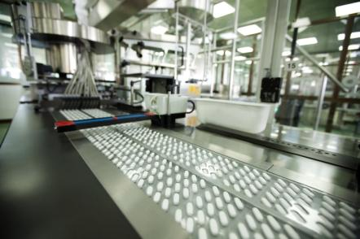
Участвовали в инспектировании фармацевтических предприятий в Индии, Китае, Австрии, Ирландии, Польше, Казахстане, Германии.

Slide 15
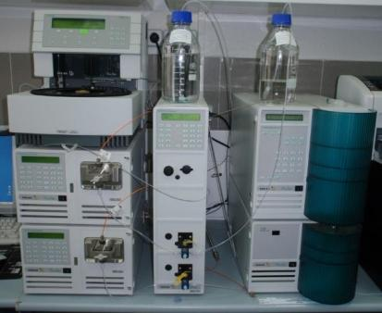
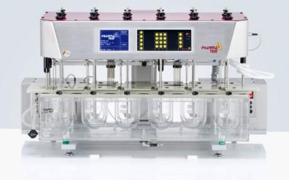
Кафедры факультета оснащены современным оборудованием:
таблеточный пресс, микроскопы, спектрофотометры, высокоэффективные жидкостные хроматографы, приборы для фармако-технологических испытаний твердых ЛС

Slide 16
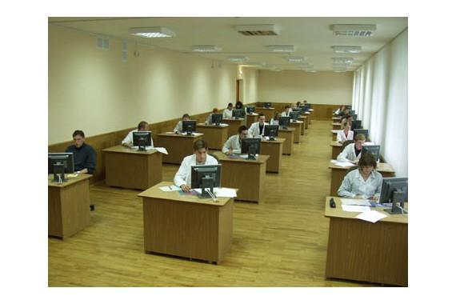
Современной оргтехникой: компьютеры, сканеры, копировальные аппараты, телевизионные панели

Slide 17
В педагогическом процессе широко используются инновационные образовательные технологии: портфолио, дистанционное обучение, модульно-рейтинговая система оценки знаний, перевернутый класс, виртуальные практикумы

Slide 18
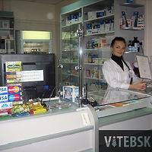
В образовании используется компетентностный и практикоориентированный подход
На факультете работают УНПК «Аптека» и «Лаборатория контроля качества и стандартизации лекарственных средств»
Студенты проходят производственную практику, выполняют курсовые и дипломные работы

Slide 19
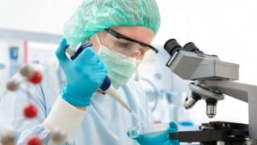
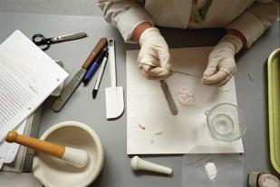
Фармацевтическое образование — разностороннее
Студенты изучают элементы химического синтеза, фармацевтический анализ, аптечное изготовление и промышленное производство лекарственных средств

Slide 20
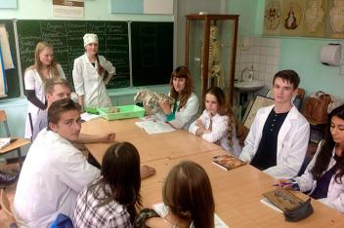
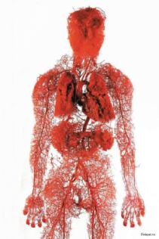
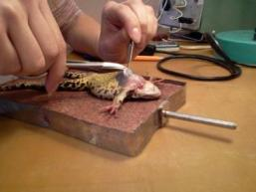
Медико-биологические дисциплины:
анатомия и физиология человека, биология,
биологическая химия, микробиология
фармакология,
патологическая физиология,
клиническая фармакология, фармакологическая терапия

Slide 21
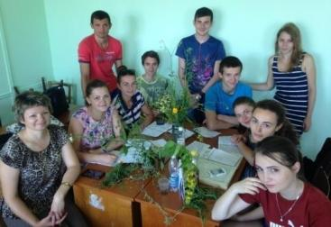
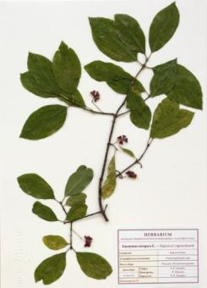
Фармацевтическая ботаника
Фармакогнозия
Экономика
Менеджмент в фармации
Фармацевтический маркетинг
Профессиональная психология и конфликтология
21 дисциплина по выбору

Slide 22
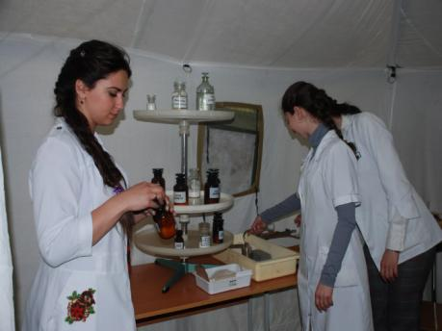
За время обучения студенты проходят 4 учебные и 5 производ-ственных практик:
Фармацевтическая пропедевтическая
Ботаническая
Медицинская
Фармакогностическая
Аптечная технологическая
Фармакологическая
Фармацевтическая органи-зационно-управленческая
Промышленно-технологическая
Контрольно-аналитическая

Slide 23
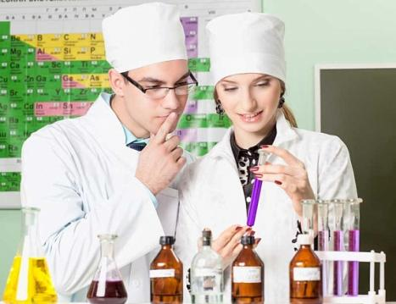
Чтобы студенты быстрее адаптировались к образовательному процессу в университете, реализуются программы адаптации студентов младших курсов
С 2017 года внедряется тьюторство – студенты старших курсов опекают, помогают студентам- первокурсникам

Slide 24
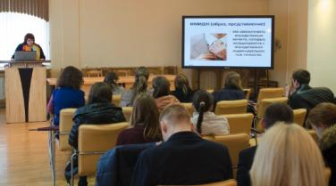
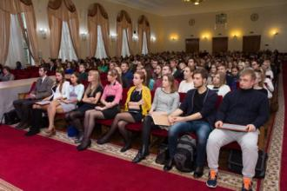
Студенческая жизнь насыщенная и интересная.
Студенты принимают участие в работе научных кружков, публикуют результаты своих работ в сборниках и научных журналах.

Slide 25
Студенты фармацевтического факультета участвуют в работе международных, республиканских и университетских конференций, занимали призовые места на Международных молодежных научных форумах «Менделеев» и «Ломоносов».
Начиная с 2017 года, лучшие студенты привлекаются к работе лабораторий профессионального мастерства

Slide 26
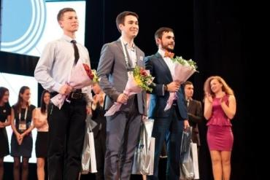
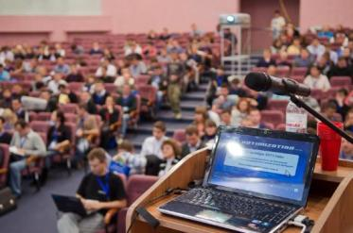
На протяжении 5 лет студенты 6 раз становились лауреатами Республиканского конкурса студенческих научных работ

Slide 27
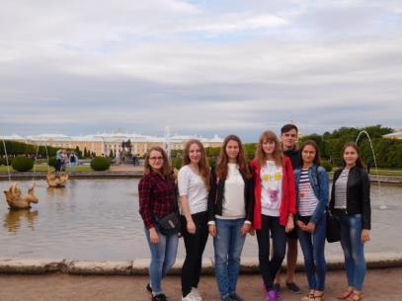
Активно развивается студенческая академическая мобильность
С 2001 года налажен обмен студентами с Познаньским медицинским университетом им. К. Марцинковского
С 2015 года лучшие студенты 3-го курса проходят фармакогностическую практику на базе СПХФА
В 2016 году 5 студентов 5 курса прошли практику «Фармацевтическое информирование» на базе Первого Московского университета им.
И.М. Сеченова
В 2017 году студенты приняли
Участие в Первом Всероссий-
ском саммите, г. Тула
5 студентов стали победителями
стипендиального проекта фарм.
компании Р-Фарм

Slide 28
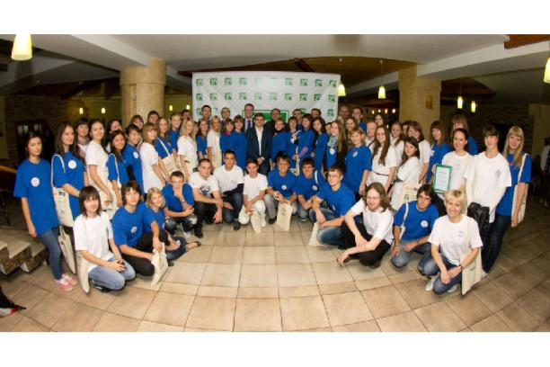
Студенты факультета пять раз принимали участие в работе Фармацевтического интернационального образовательного лагеря инноваций «ФИЛИН» (г. Ярославль), занимали призовые места во Всероссийской фармацевтической олимпиаде (г. Санкт-Петербург, 2015 — второе место,
г. Орехово-Зуево, 2017 – третье место из 29 команд).

Slide 29
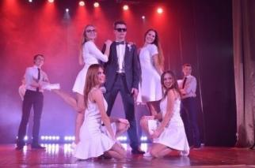
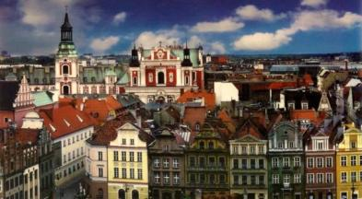
Лучшие из лучших участвовали в слетах отличников «Студенческий олимп», конкурсах профессионального мастерства
Студенты активно участвуют в работе коллективов художественной самодеятельности, мероприятиях БРСМ и профкома студентов, спортивных секциях

Slide 30
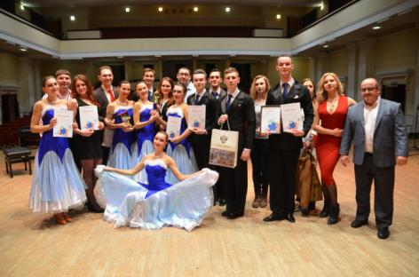
Студент 4 курса Евгений Терехов, секретарь ПО ОО «БРСМ», принял участие в XIX Всемирном фестивале молодежи и студентов в Сочи
Студентка 4 курса Александра Жаврид стала победителем конкурса «Студент года ВГМУ» и заняла второе место на областном туре конкурса
Ансамбль спортивного бального танца «Квикстеп» завоевал ГРАН-ПРИ XII международного фестиваля студентов-медиков в г. Рязани

Slide 31
Александра и Юлия Синкевич заняли третье место на Республиканском фестивале «Арт-вакация», 2016, и второе на XII межд.фестивале искусств студентов-медиков в Рязани
10 студентов факультета являются членами танцевального коллектива INFINITY DANCE GROUP
Победитель народного телевизионного шоу «Я могу»
Победитель Открытого чемпионата Республики Беларусь
по уличным танцам
Финалисты Чемпионата мира по уличным танцам, Глазго, Великобритания

Slide 32
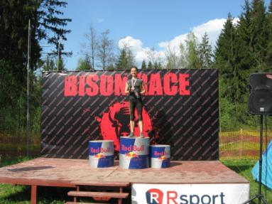
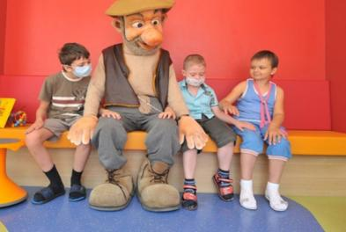
Студентка 5 курса Евгения Грученкова с 1-го курса в составе команды университета по легкой атлетике
Участница международного пробега «Кремлевская стена», Нижний Новгород, 2015 – 3 место, 2016 -2 место
Многократный призер гонок с препятствиями BISON RACE
Студенты фармацевтического факультета – активные участники конкурсов «Образ жизни, здоровье и успех» и волонтерского движения
Студентка Виолетта Ермолович – автор социального проекта «Всегда спасительно добро», который направлен на оказание помощи детям паллиативного отделения Витебского дома ребенка

Slide 33
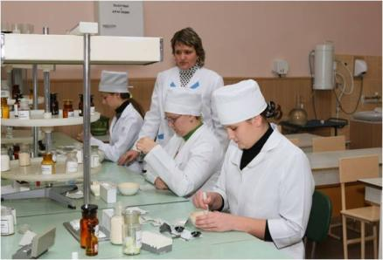
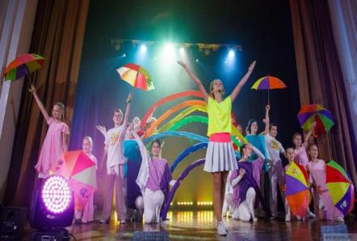
Фармацевтический факультет, университет не только обеспечивают высокий уровень образования, но и предоставляют возможность формирования высоконравственной, всесторонне развитой личности

Slide 34
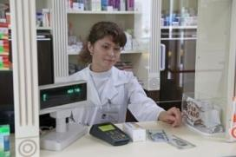
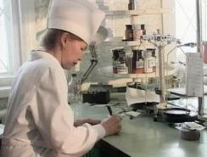
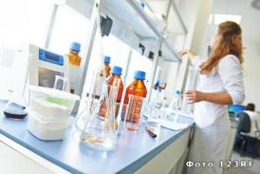
После окончания университета выпускники факультета в течение 5 месяцев проходят интернатуру в аптеках первой и второй категории.
Затем работают на должностях:
Провизор-рецептар — реализация ЛС и других товаров
Провизор-технолог — аптечное и изготовление и промышленное производство ЛС
Провизор-аналитик
Провизор-информатор
Заведующие аптеками, аптечными складами, контрольно-аналитическими лабораториями

Slide 35
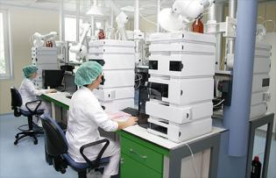
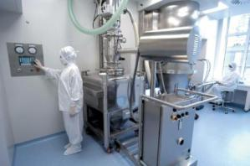
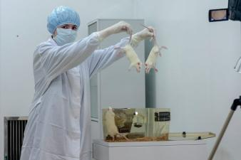
Выпускники фармацевтического факультета участвуют
в фармацевтической разработке ЛС,
проведении доклинических исследований и клинических испытаний,
регистрации ЛС, их продвижении на рынке,
инспектировании аптек и фармацевтических предприятий

Slide 36
Фармацевтический факультет ВГМУ заслуженно гордится своими выпускниками:
Начальник управления фармацевтической инспекции, зам. начальника управления по лицензированию Минздрава, все генеральные директора РУП «Фармация», заведующие профильными кафедрами факультета

Slide 37
Наши выпускники работают на фармацевтических предприятиях, в Центре экспертиз и испытаний в здравоохранении, испытательных лабораториях, Евразийской экономической комиссии

Slide 38
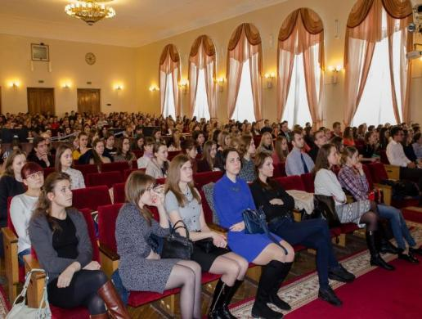
Надеемся, что многие присутствующие станут нашими студентами, и мы будем гордиться, что к вашим достижениям мы приложили наши знания, опыт, душу и сердце!

Slide 39
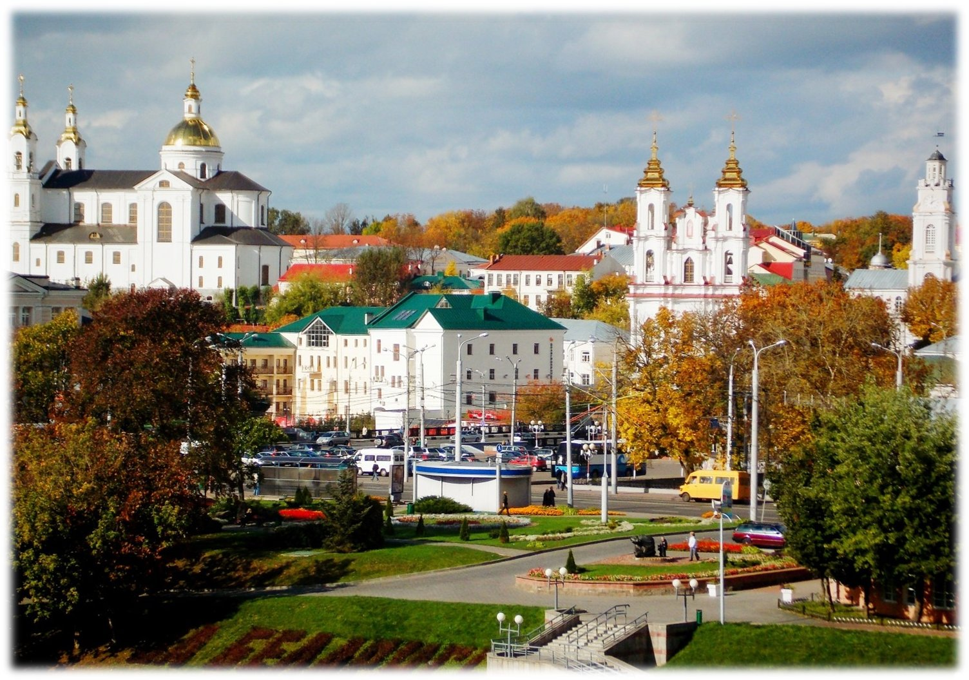
СПАСИБО ЗА ВНИМАНИЕ!

Slide 40
